Slide 1

Adminisztrátor
Modul

Slide 2
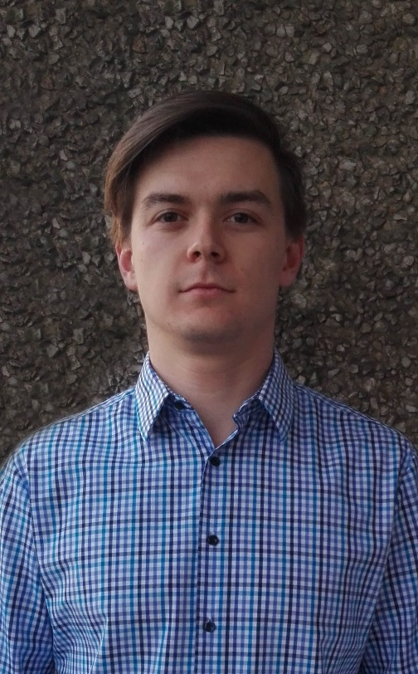
Magyari Norbert
Mérnök informatikus BSc. Hallgató
Debreceni Egyetem

Slide 3
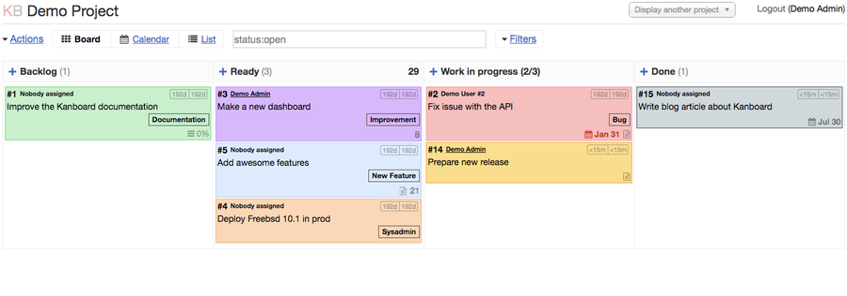
Feladatmegosztás a csapatban
Notes:
A feladatokat a kanboard rendszeren keresztül láttuk és választhattuk ki, ami nekünk éppen tetszett vagy szükséges volt. Igyekeztünk egyenlő mértékben elosztani a feladatokat, senkinek ne jusson túl sok, vagy túl kevés.

Slide 4
A prezentáció címe ide jön
Főbb feladataim:
Email küldése és jelszó beállítása minden új felhasználónak
Regisztrációs szolgáltatás
Jogok kezelése minden szinten
Tematikák megjelenítése
Kódlefedettség mérés beállítása
Notes:
Általam elvégzett főbb feladatok közé tartoznak a: …. -ok

Slide 5
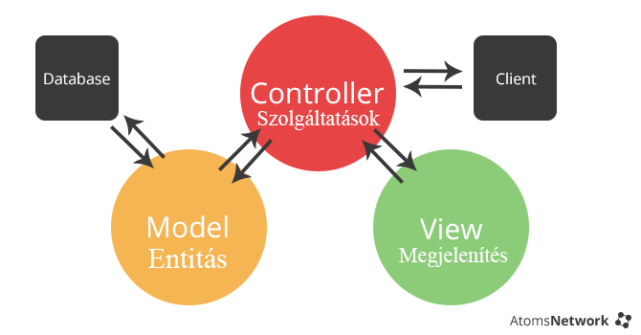
Jogok kezelése
Az alapoktól a megjelenítésig
Notes:
Igyekeztem olyan feladatokat választani amelyekkel minél szélesebb körben használhatom az újonnan tanult ismereteket. Egyik ilyen volt a jogok kezelése ahol modell-nézet-vezérlő (MVC) szerkezeti minta minden szintjén tevékenykedtem. Az entitásoktól a megjelenítésen keresztül egészen a szolgáltatások teszteléséig (Junit).

Slide 6
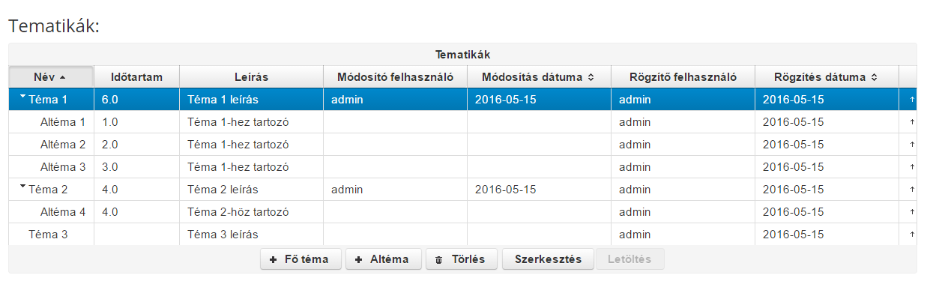
Tematikák kezelése
Képes tematikát létrehozni, szerkeszteni, törölni és fájlt feltölteni illetve letölteni a szerverről
Notes:
Egy másik feladatom volt a tematikák megjelenítése. Lehetővé kellett tenni fő illetve altémák létrehozásának lehetőségét is. Kicsit érdekesebb volt, hogy nem a „szokásos” módon kellett feltölteni az adatbázist, hanem szülő-gyermek viszonyt kellett megvalósítani amit az entitásban elhelyezett oszloppal, miszerint egy témának lehet típusa és kódja, sikerült megoldani.
Valamint minden témához lehet egyedileg fájlt feltölteni és letölteni.

Slide 7
Elfelejtett jelszó
Kezdés
Egyeztetés az adatbázissal
Hash code
Egyezik?
Mezők kitöltése és kérés küldése
Üzenet elküldése a kóddal a megadott címre
Nem
Igen
Hibaképernyő
Jelszó megadása
Email létezik?
Igen
A felhasználó a linkre kattint, a kódot megkapja a szerver
Nem
Kezdés
Vége / Login
Notes:
A kedvenc feladatom és annak a folyamatábrája.
Magyarázat szóban
Amikor magamhoz rendeltem a kanboard-on már ismertem, hogy miről kell majd szóljon ez a funkció, de még nem egészen tudtam, hogyan fogom megvalósítani. Rövid kutatás után találtam egy jónak tűnő megoldást amit megmutattam a projektvezetőnknek is, akinek a visszaigazolása után elkészítettem a megfelelő oldalakat, kibővítettem a felhasználó entitását valamint befejeztem az email küldés funkciót, egy akkor még ideiglenes szerveren keresztül üzemelt. Izgalmas volt, hogy viszonylag sok dolgot kellett módosítsak, amiken nem én dolgoztam előzőleg és, hogy lényegében ezt a funkciót fogják használni minden regisztrációnál illetve akkor is amikor az adminisztrátor hozzáad egy új felhasználót.

Slide 8

Csapatban fejleszteni
Egymásra épülő feladatok:
Egy szolgáltatás amivel te foglalkoztál egyedül többen is használjátok.
Notes:
Most dolgoztam először csapatban, ilyen „nagyobb” projekten és kérdés volt, hogy miben másabb mint egyedül?
Könnyebb és gyorsabb is, valamint még szórakoztató is lehet. Jó volt, hogy mindenkinek sikerült olvasható kódot írni, hisz többször is előfordult, hogy más által írt sorokat kellett módosítani/kiegészíteni. Ilyen volt amikor:
-Már kész volt a regisztráció felülete, amikor nekiláttam a szolgáltatásnak. A megfelelő sort beillesztettem és működött a regisztráció!
-Az email küldéssel egyedül foglalkoztam és több oldal is használja, más kódját kellet módosítani.
Szoftverfejlesztéssel járó probléma, hogy az ember igyekszik a legjobb/legszebb kódot fejleszteni. Csapatban dolgozva ez az idő sokat csökken, hiszen ha mindenki csak egy elemi feladatnak a megoldását mondja meg, máris rengeteg időt lehet spórolni. Ebben segített a csapaton belüli jó kommunikáció. Mindig tudtunk egymásra számítani, ami meggyórsította mind a fejlesztés, mint a tesztelés folyamatát.

Slide 9

Problémák a fejlesztés során
A legjobb megoldás kitalálása: magamban és csapattal
Jónak tűnt a megoldás, aztán kiderült, hogy vannak hibák: - refactor
A legrosszabb hiba: typo
Notes:
- A feladatokat nem egy újabb nyűgnek hanem kihívásnak tekintettem, így a megoldásukat is szívesen csináltam, főleg az izgalmasabb problémáknál.
-A legtöbb időt elvivő probléma azonban egy apró dolog volt. Folyamatosan elgépeltem a változóneveket. Aztán hamar rá kellett jönnöm, hogy nem csak időtakarékosabb hanem biztosabb is lesz a funkció, ha ezeket másolom.
Összességében örülök, hogy jelentkeztem erre a képzésre. Sok új és érdekes dolgot tanultam, amit szeretnék továbbfejleszteni a leendő munkahelyemen.
-A probléma megoldásához a leggyakoribb barátom a Google keresője volt, ami győzött a másodperc/megoldások száma versenyben
-más jelezte, hogy valami nem működik, ekkor jöhetett az átalakítás és a hiba kiküszöbölése
-a hiba keresése egyszerű ha tudom hol keresendő

Slide 10

KÖSZÖNÖM A FIGYELMET!
Magyari Norbert
0630 - 220 - 8343

